Slide 1
Kugla i sfera. Oplošje i obujam kugle

Slide 2
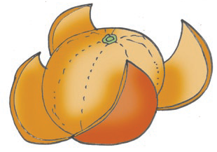
Kugla i sfera

Slide 3
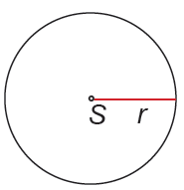
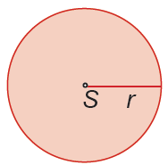
Ponovimo!
Kružnica je skup svih točaka ravnine koje su jednako udaljene od jedne čvrste točke S. Ta udaljenost se naziva radijus kružnice i označava sa r.
Krug je skup svih točaka ravnine čija je udaljenost do čvrste točke S manja ili jednaka r.

Slide 4
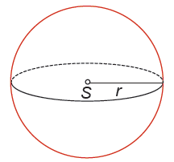
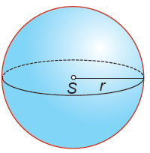
UPAMTI
Sfera, kuglina ploha, skup je točaka u prostoru koje su jednako udaljene od jedne čvrste točke S. Ta se točka zove središte (centar) kugline plohe.
Dio prostora omeđen sferom, uključujući i točke sfere, zove se kugla. Kugla je skup svih točaka prostora čija je udaljenost do čvrste točke S tog prostora manja od r ili jednaka r.

Slide 5
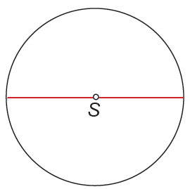
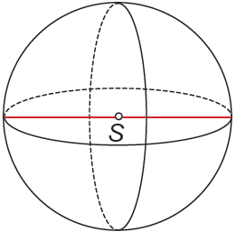
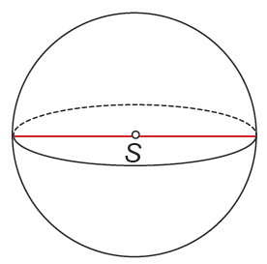
Crtanje skice kugle

Slide 6
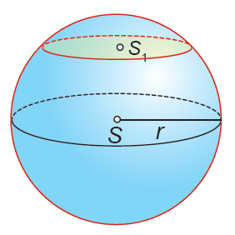
Kugla i sfera - pojmovi
sporedna kružnica
Kružnice na kuglinoj plohi, kojima je polumjer manji od polumjera kugle i kojima se središte nalazi izvan središta kugle zovu se sporedne kružnice.
glavna kružnica
Kružnice na kuglinoj plohi kojima je polumjer jednak polumjeru kugle i kojima se središte nalazi u središtu kugle zovu se glavne kružnice.

Slide 7
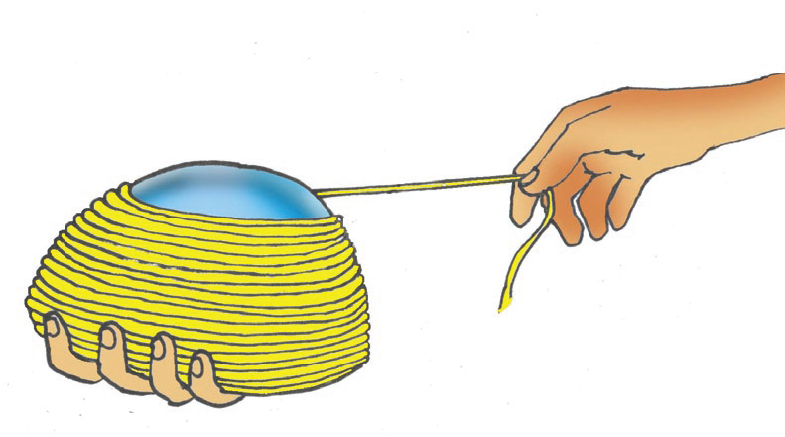
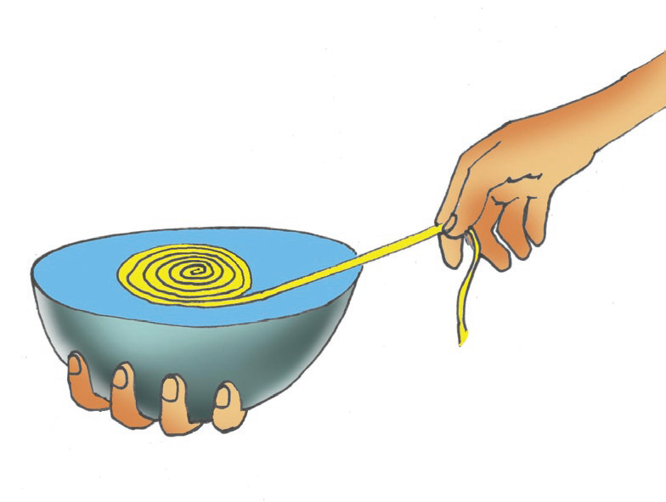
Pokus 1.
Uzmi model jedne polukugle i tanji konopac (bilo bi dobro da je namazan voskom ili ljepljiv kako bismo ga mogli lakše namotavati)
Omotaj cijelu zakrivljenu plohu polukugle konopcem
Odmotaj konopac i na sličan način omotaj njime veliki krug modela. Omotat ćeš ga dva puta.
Što zaključuješ?

Slide 8
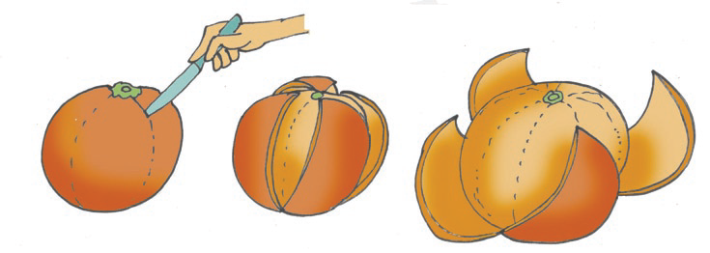
UPAMTI
Oplošje kugle polumjera duljine r dano je formulom
O = 4r² π.

Slide 9
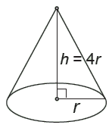
Pokus 2.
Potrebna ti je ping-pong loptica, pijesak (ili morska sol ili nešto sitno...) te stožac od kartona kojemu je polumjer baze jednak polumjeru kugle, a visina mu je četiri puta veća od polumjera kugle (h = 4r).
Izmjeri promjer ping-pong loptice.
Na ping-pong loptici napravi rupicu i u nju naspi pijesak ili morsku sol ili nešto slično. Neka loptica bude potpuno puna.
Napravi stožac od kartona s jednakim polumjerom i visinom jednakom četverostrukom polumjeru loptice. Duljinu izvodnice stošca izračunaj po Pitagorinu poučku. Stožac napravi bez baze.
Prebaci sada pijesak iz loptice u stožac i uvjeri se da je stožac napunjen istom količinom pijeska.

Slide 10
UPAMTI
Obujam kugle polumjera duljine r dan je formulom

Slide 11
Primjer 1. Izračunaj oplošje i obujam kugle polumjera duljine 5 cm.
Rješenje

Slide 12
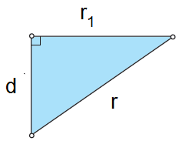
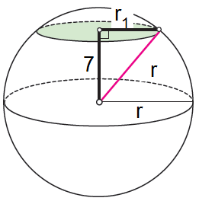
Primjer 2. Kugla polumjera duljine 25 cm presječena je jednom ravninom na udaljenosti 7 cm od središta kugle. Izračunaj površinu presjeka.
Rješenje

Slide 13
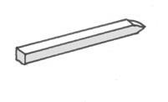
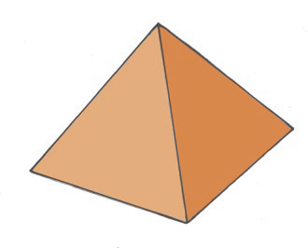
1. Među predmetima na slici pronađi kugle.
a)
b)
c)
d)
e)
f)

Slide 14
2. Izračunaj oplošje i obujam kugle polumjera duljine 12 mm.

Slide 15
3. Izračunaj oplošje i obujam kugle promjera duljine 6 cm.

Slide 16
4. Izračunaj obujam kugle ako joj je oplošje 144π cm².

Slide 17
5. Kugla polumjera duljine 5 cm presječena je ravninom čija udaljenost od središta iznosi 4 cm. Kolika je površina presjeka?

